Slide 1
Les verbes de mouvement

Slide 2
Je saute

Slide 3
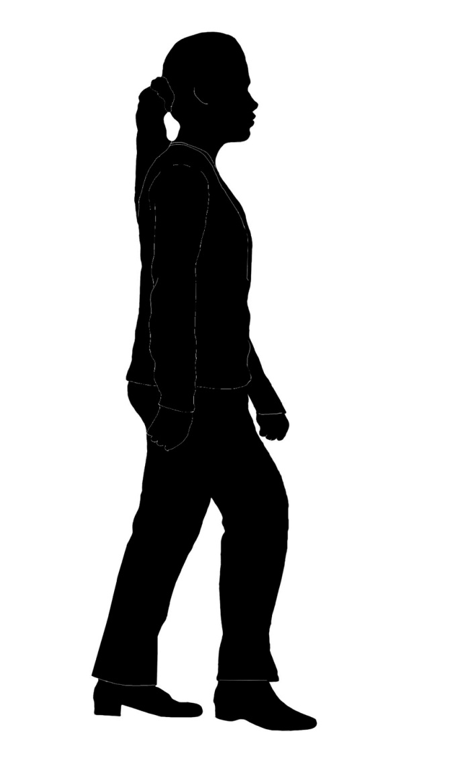
Je marche

Slide 4
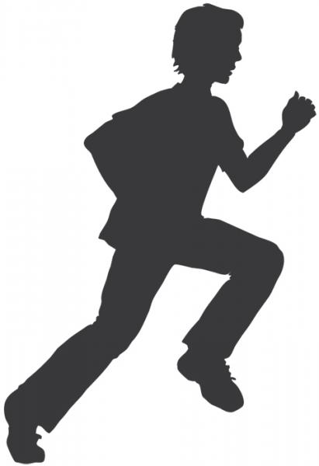
Je cours

Slide 5
Je tourne

Slide 6
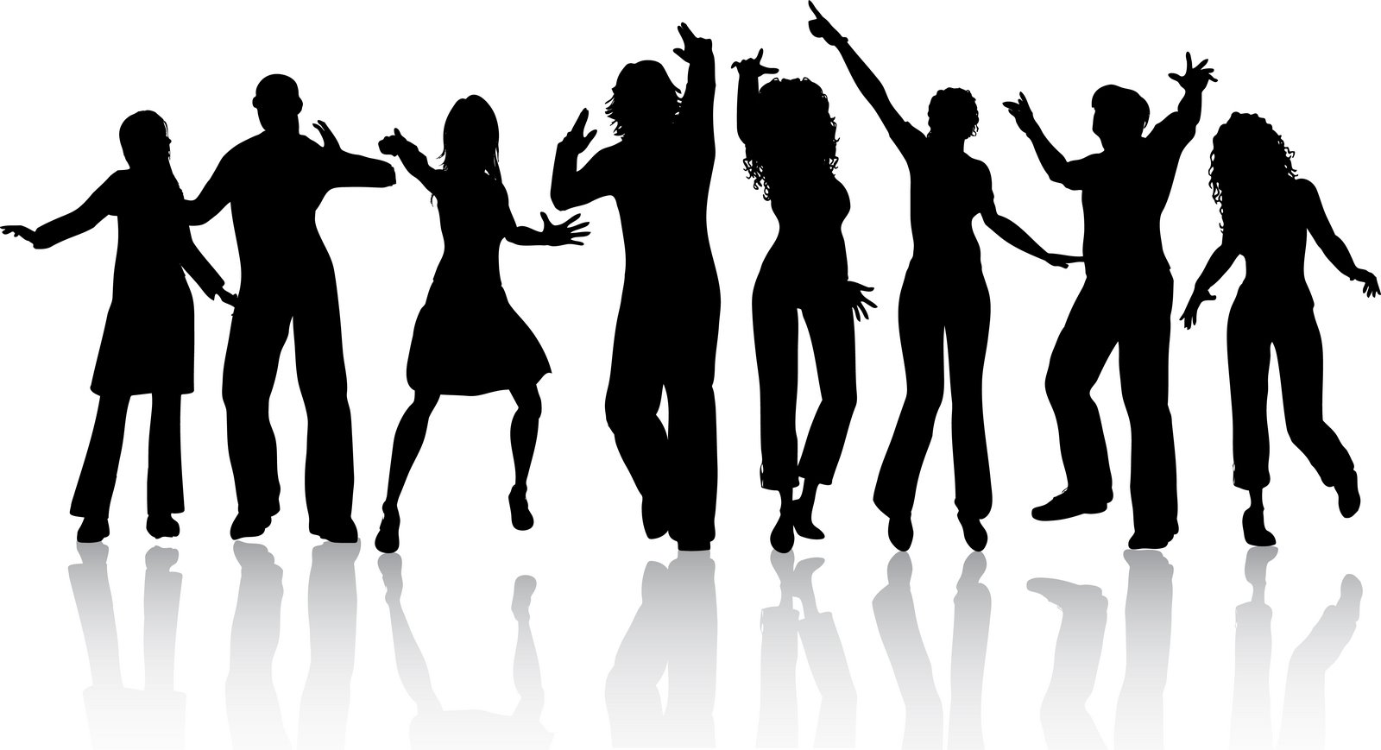
Je danse

